Slide 1


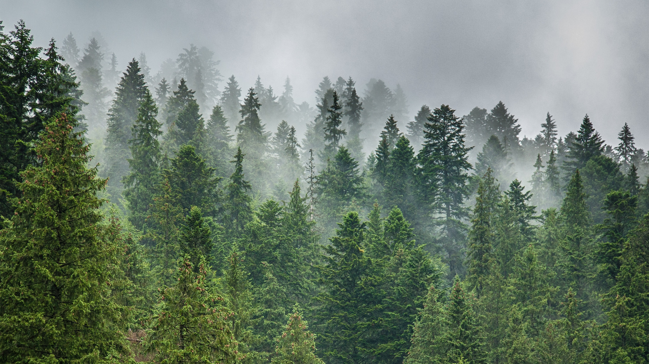





녹색 미래를 그리는
친환경 프레젠테이션
미리컴퍼니
발표자 정보나 기업 정보, 또는 발표 내용을 요약하여 이곳에 작성해 보세요

Slide 2

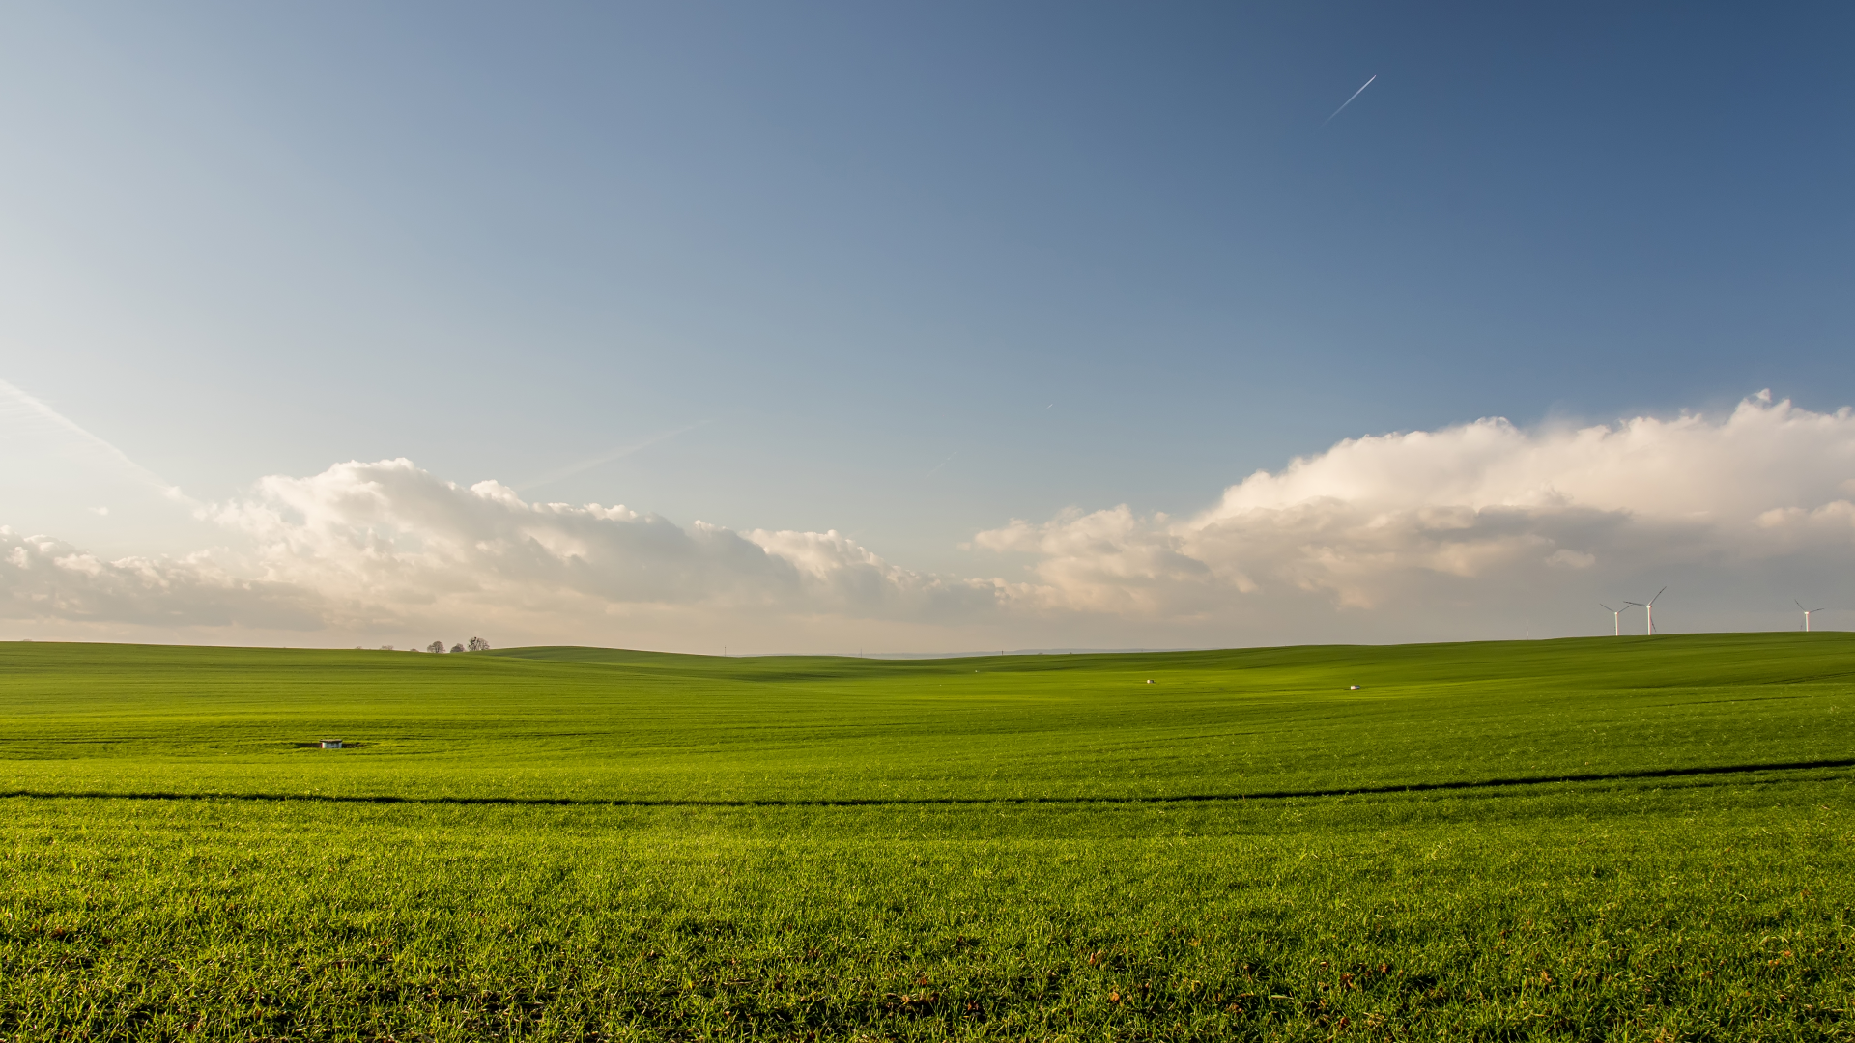





목 차
이곳에 프레젠테이션에 대한 설명을 작성하세요. 이 글은 20pt와 행간 1.8으로 작성된 텍스트입니다. 이곳에 프레젠테이션에 대한 설명을 작성하세요.
이 글은 20pt와 행간 1.8으로 작성된 텍스트입니다.
01
02
03
04
05
06
이곳에 목차를 입력하세요
이곳에 목차를 입력하세요
이곳에 목차를 입력하세요
이곳에 목차를 입력하세요
이곳에 목차를 입력하세요
이곳에 목차를 입력하세요
녹색 미래를 그리는
친환경 프레젠테이션

Slide 3

01
필요한 요소와 텍스트를 사용해 빈페이지를 자유롭게 채워보세요.
페이지를 추가하고 싶다면 현재 페이지 오른쪽 상단 + 버튼을 클릭해 보세요.
동일한 배경의 페이지가 추가될 거예요.
제목을
입력하세요
녹색 미래를 그리는
친환경 프레젠테이션

Slide 4
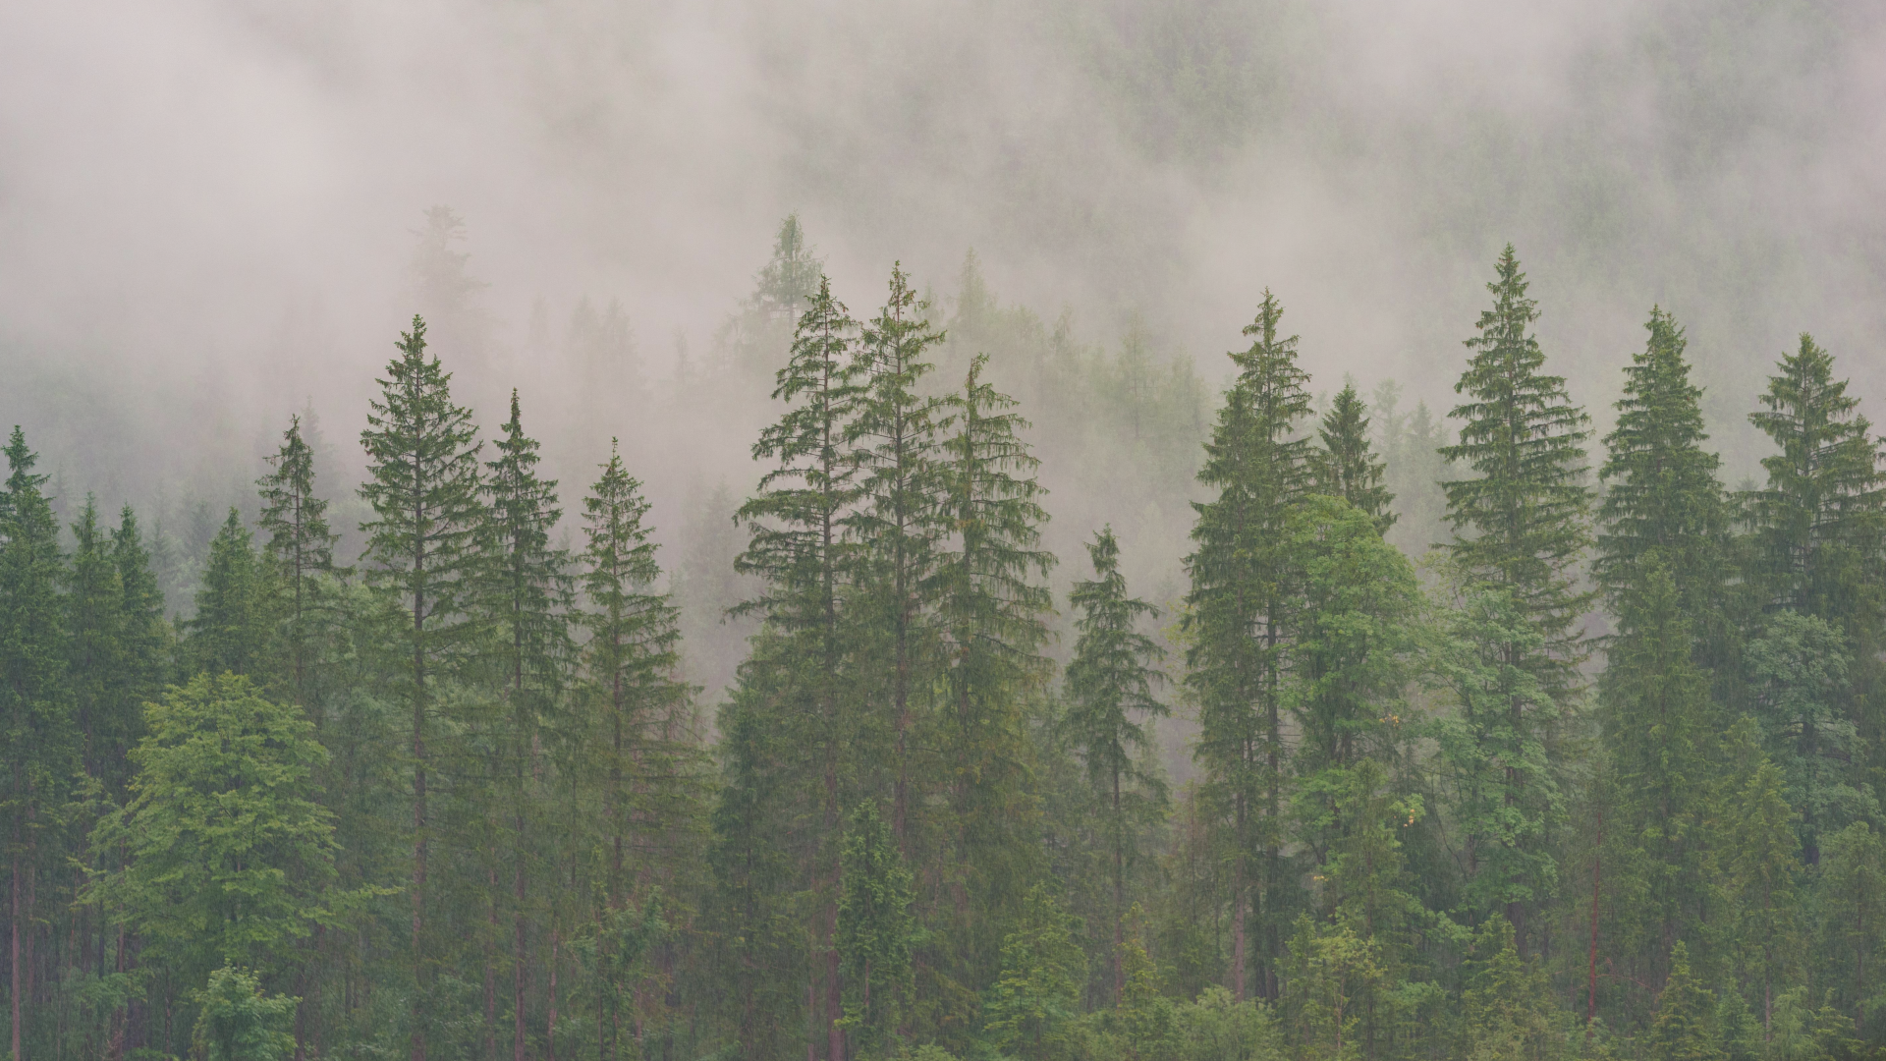



이곳에 마무리 문장을
작성하세요
이제 발표를 마칩니다.
미리컴퍼니

